Slide 1




計算機理論課程
融入遊戲式學習之系統開發
指導教授 楊弘章
組員 林品豪 黃柏庭
START

Slide 2

研究動機與目的
遊戲化學習系統
+
大富翁遊戲框架
……
目的
……
在遊戲中反覆練習
架構
……
增加：學習興趣、動力
培養：批判性思維、問題解決能力
機制
……
成果
為計算機理論課程帶來全新的學習體驗
激發學習者的學習熱情
……
總結
……

Slide 3
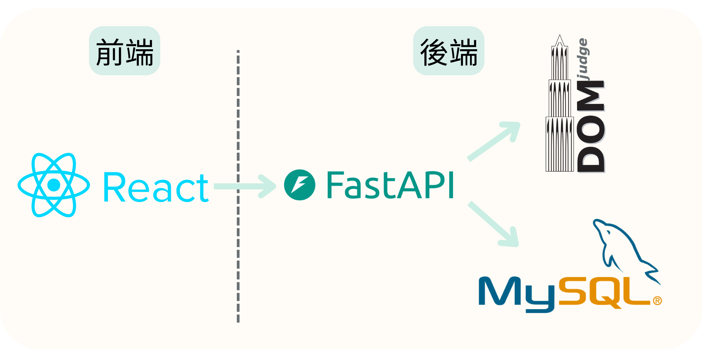
系統架構
……
1
React.js
前端遊戲介面
目的
……
2
Fast API
架構
溝通前後端的橋樑
……
機制
3
DOM Judge
……
程式裁判系統
成果
……
4
MySQL
總結
儲存遊戲數據
……

Slide 4
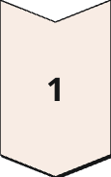
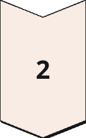
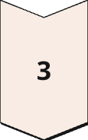
遊戲機制
遊戲設計
……
以常見遊戲「大富翁」為基底向外擴展，增加遊戲的機制
課程相關的特色機制：JMP （隨機傳送） 、BUG（選擇題型）
目的
……
架構
……
擲骰子
以Unicode中的2680至2685的骰子字符，以隨機取值搭配延遲時間，營造擲骰子效果。
機制
……
玩家移動
藉由骰子結果使玩家移動到該指定位置
成果
……
事件觸發
總結
依踩到的項目，我們需要設計相關觸發效果，包含開啟文字編輯器、移動、獎勵與懲罰。
……

Slide 5
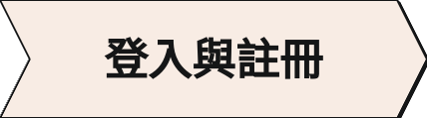
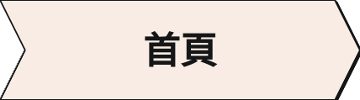
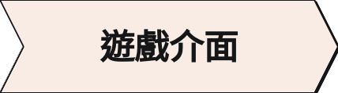
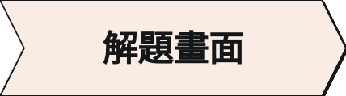
研究成果
……
目的
……
架構
……
機制
……
成果
……
總結
……

Slide 6
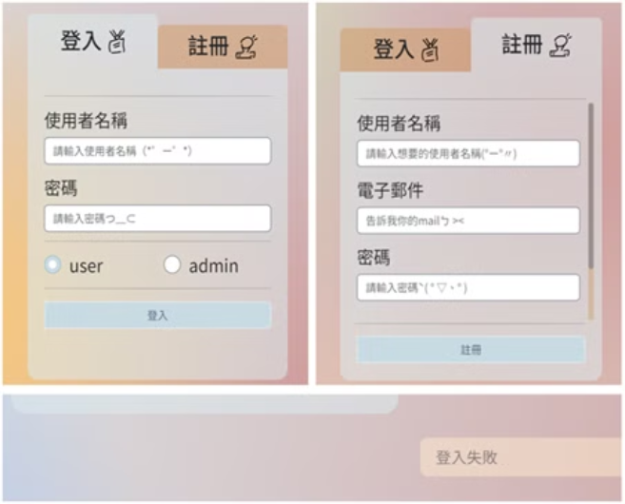
……
目的
……
註冊
使用者首次使用系統時,必須先完成註冊程序
架構
……
註冊過程包括填寫個人基本資訊,設定帳號密碼等
完成註冊後,即可正式登入系統並使用各項功能
機制
……
登入
成果
使用者輸入帳號密碼登入,如有錯誤會收到「登入失敗」提示
……
總結
……

Slide 7
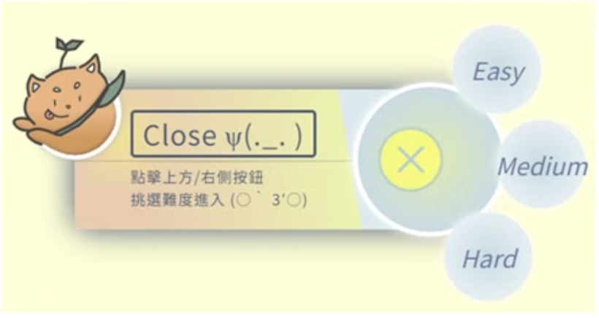
……
目的
……
1
三個難度等級
架構
易、中、難
……
2
根據實力選擇
機制
玩家可自選適合的難度
……
成果
3
滿足不同需求
……
照顧各程度學生的學習需求
總結
……

Slide 8
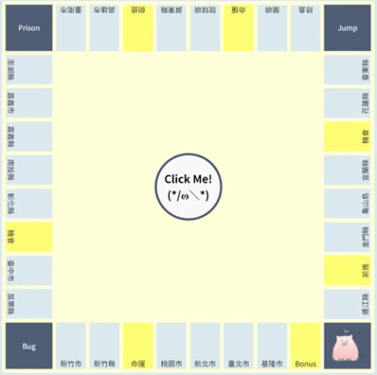
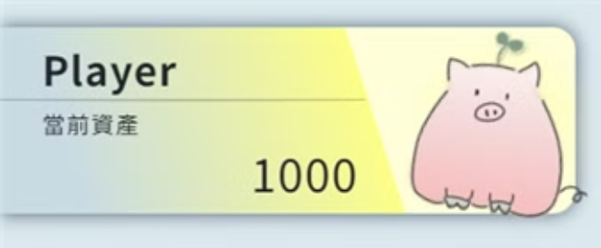
……
目的
……
架構
……
1
玩家資訊
機制
包含名稱、角色及資產
……
2
四角地圖設計
成果
起點、BUG、監獄、JMP
……
總結
……

Slide 9
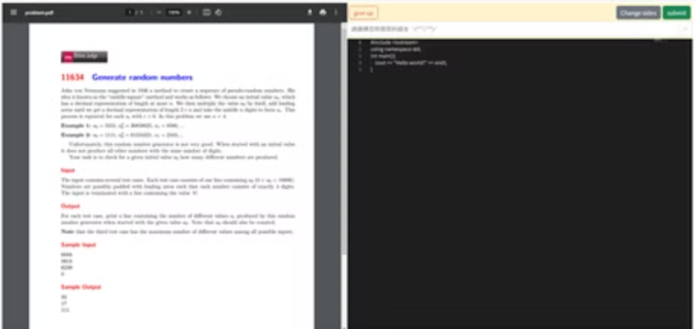
……
目的
……
架構
1
靈活版面
……
使用者可自由調整題目及編輯器位置
機制
2
多語言選擇
……
支援C、C++、Python等程式語言
成果
……
總結
……

Slide 10


……
目的
1
遊戲化學習
……
結合大富翁概念提升程式練習效果
架構
……
2
靈活互動平台
使用者可選語言、調整界面佈局
機制
……
3
創新學習體驗
成果
激發學習者的學習熱情
……
總結
……

